Slide 1
Slide Pertemuan 4
Menentukan Spesifikasi Perangkat Jaringan
-----------

Slide 2
Profil {Nama_Instruktur}
Jabatan Akademik <tahun dan jabatan terakhir instruktur>
Pendidikan
<riwayat pendidikan instruktur>
Riwayat Pekerjaan
<riwayat pekerjaan instruktur>
Foto Instruktur
Contact
HP WA only :<no hp instruktur>
Email :<email instruktur>

Slide 3
Spesifikasi Perangkat Jaringan
Deskripsi Singkat mengenai Topik
Materi Pelatihan ini memfasilitasi pembentukan kompetensi dalam menentukan spesifikasi perangkat jaringan.
Tujuan Pelatihan
Setelah mengikuti pelatihan ini, peserta dapat meningkatkan kompetensi teknis dalam menentukan spesifikasi perangkat jaringan komputer sesuai kebutuhan.
Materi Yang akan disampaikan:
Komponen Hardware (Perangkat keras network)
Komponen Software (Perangkat lunak dari network)
Tugas :
Mempersiapkan peralatan dan bahan/materi, mengumpulkan informasi dan menuliskan spesifikasi
Outcome/Capaian Pelatihan
Mempersiapkan peralatan dan bahan/materi perangkat jaringan yang diperlukan, mengumpulkan informasi mengenai perangkat jaringan yang ada di pasaran, dan menuliskan spesifikasi perangkat jaringan untuk keperluan pengguna
Notes:
Mengacu kepada Konteks Variabel dari Unit Kompetensi Menentukan Spesifikasi Perangkat Jaringan poin 1.2 yang tertulis:
“Proses penentuan spesifkasi ini dilakukan setelah perancangan jaringan selesai dan hasilnya akan dipakai untuk masukan bagi pengguna.”
Maka penentuan spesifikasi dilakukan setelah perancangan jaringan selesai dan dipilih perangkat keras dan lunak sesuai dengan rancangan topologi jaringan. Jadi materinya berisi uraian perangkat keras Jaringan computer.
Contoh perangkat keras yang ditunjukkan di ppt ini hanya untuk Router saja, untuk perangkat yang lain dapat ditunjukkan contoh perangkat yang lain yang ada atau dipakai di masing2 lokasi pelatihan.

Slide 4
Komponen Hardware (Perangkat Keras Jaringan)
Komputer (PC)
Network Interface Card (NIC)
Modem
Kabel
Konektor
Hub
Switch
Repeater
Bridge
Router
Access Point
Dan lain-lain

Slide 5
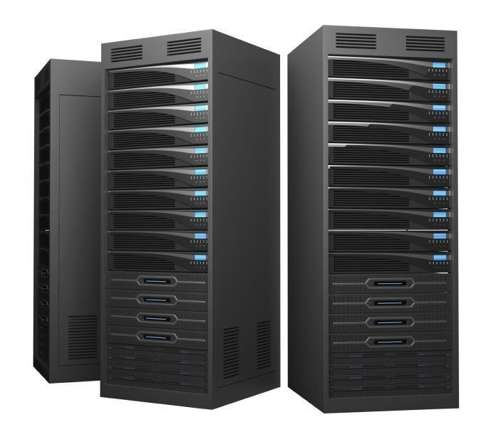
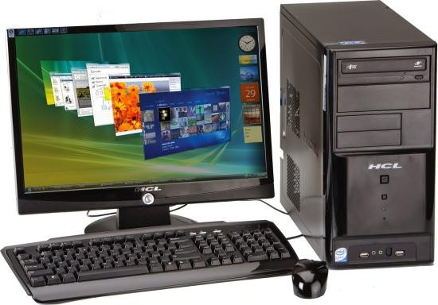
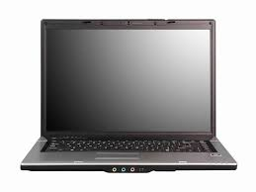
Komponen Hardware (Perangkat Keras Jaringan)
1. Komputer
Komputer digunakan untuk mengirim atau menerima data dari computer/perangkat lain dalam sebuah jaringan.
Ada 2 jenis komputer yang digunakan:
Komputer Server
Berfungsi sebagai penyedia/pemberi layanan pada jaringan komputer.
Komputer Client/Workstation
Berfungsi sebagai penerima/meminta layanan pada jaringan komputer.

Slide 6
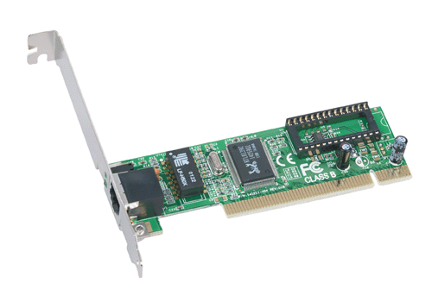
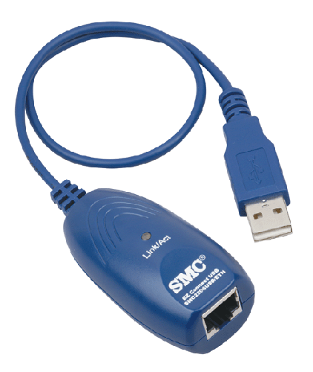

Komponen Hardware (Perangkat Keras Jaringan)
Network Interface Card (NIC)
Perangkat keras jaringan komputer ini dikenal dengan istilah Ethernet Card atau lebih populer dengan istilah LAN Card.
Berfungsi sebagai penghubung antar komputer dengan sebuah jaringan.
Umumnya NIC ini sudah terintegrasi dengan motherboard komputer maupun laptop, namun ada juga berupa kartu yang dipasangkan ke motherboard.
Wired Network Adapters

Slide 7
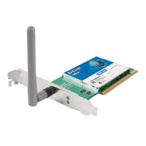
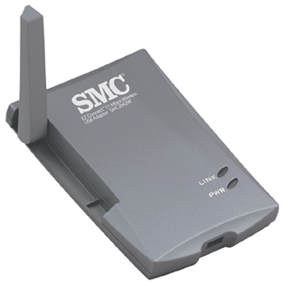
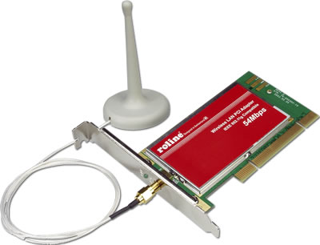
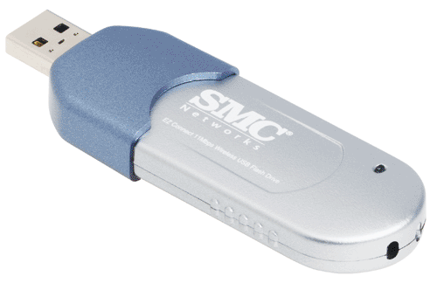
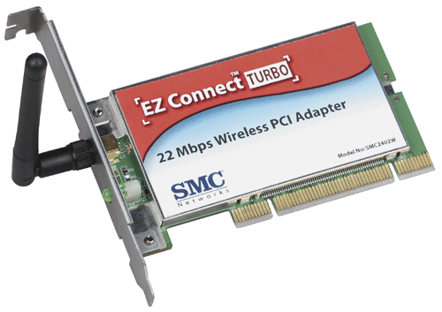
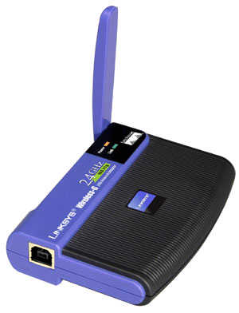
Wireless Network Adapters
Komponen Hardware (Perangkat Keras Jaringan)
PCI
USB
http://en.wikipedia.org/wiki/Wireless_network_interface_card

Slide 8
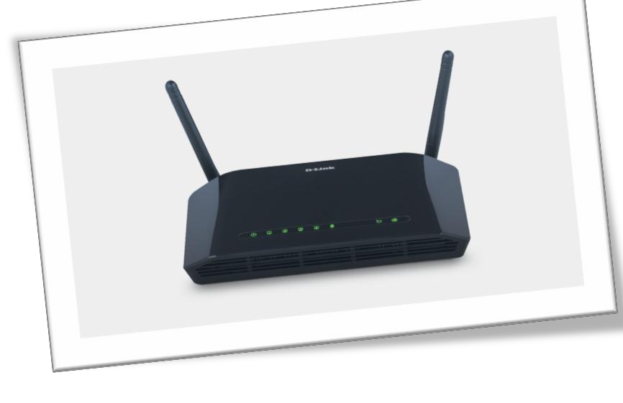
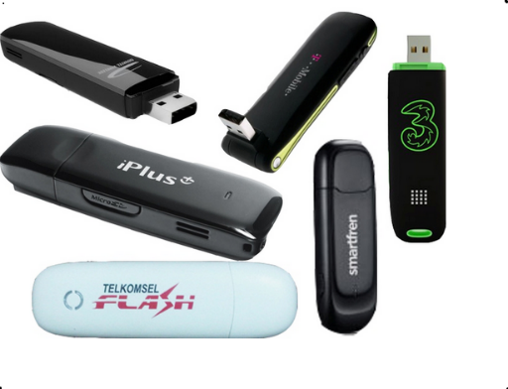
Komponen Hardware (Perangkat Keras Jaringan)
3. MODEM
Modem (Modulator-Demodulator) merupakan perangkat yang menghubungkan komputer ke internet.
Perangkat ini berfungsi mengubah sinyal Analog menjadi sinyal Digital. Modem mengganti sinyal digital dari komputer menjadi sinyal analog ketika melewati medium seperti saluran telepon, kemudian modem merubah kembali sinyal tersebut menjadi sinya digital saat menuju komputer tujuan. Hal ini dilakukan agar sinyal tersebut dapat dipahami oleh komputer.

Slide 9
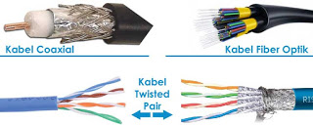
Komponen Hardware (Perangkat Keras Jaringan)
4. KABEL JARINGAN (Kabel LAN)
Kabel LAN merupakan media transmisi Ethernet yang menghubungkan piranti-piranti dalam jaringan komputer.
Design kabel jaringan yang bagus, merupakan unsur pendukung yang membuat jaringan komputer LAN mudah dipelihara dan bisa diandalkan.
Jadi kabel LAN sangat berperan sekali dalam pembangunan jaringan.
Local Area Network (LAN) menggunakan 4 tipe kabel :
Coaxial
Twisted Pair
Unshielded (UTP)
Shielded (STP)
Fiber Optik

Slide 10
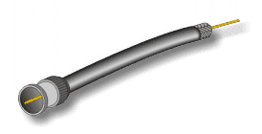
Komponen Hardware (Perangkat Keras Jaringan)
a) Kabel Coaxial
Kabel coaxial terdiri dari :
Sebuah konduktor tembaga
Lapisan pembungkus dengan sebuah “kawat ground”.
Sebuah lapisan paling luar

Slide 11
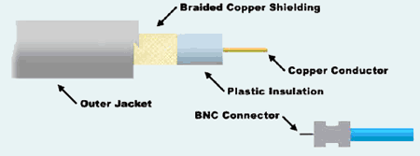
Gambar Susunan Kabel LAN Coaxial
Detail Coaxial Cable

Slide 12
Penggunaan Kabel Coaxial
Kabel coaxial terkadang digunakan untuk topologi bus, tetapi beberapa produk LAN sudah tidak mendukung koneksi kabel coaxial.
Protokol Ethernet LAN yang dikembangkan menggunakan kabel coaxial:
10Base5 / Kabel “Thicknet”:
Kabel coaxial RG/U-8.
Merupakan kabel “original” Ethernet.
Tidak digunakan lagi untuk LAN modern
10Base2 / Kabel “Thinnet”:
Kabel coaxial RG/U-58.
Mempunyai diameter yang lebih kecil dari “Thicknet”.
Menggantikan “Thicknet”.
Tidak direkomendasikan lagi, tetapi masih digunakan pada jaringan LAN yang sangat kecil

Slide 13
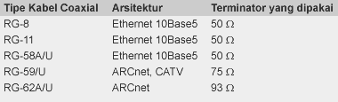
Jenis Kabel Coaxial
Beberapa jenis kabel Coaxial lebih besar dari pada yang lain.
Makin besar kabel, makin besar kapasitas datanya, lebih jauh jarak jangkauannya dan tidak begitu sensitif terhadap interferensi listrik.

Slide 14
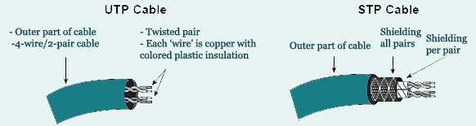
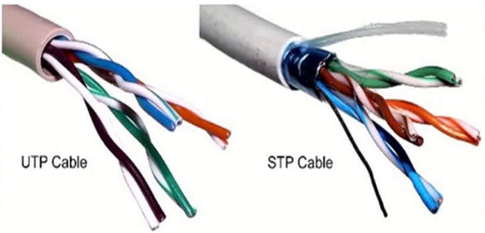
Komponen Hardware (Perangkat Keras Jaringan)
b) KABEL Twisted-Pair
Kabel Ini di dalamnya ada yang terdiri dari dua hingga delapan pasang kabel yang dipilin dan terbungkus dalam satu kabel.
Tipe kabel ini memiliki 2 tipe :
UTP (Unshielded twisted-pair) dan
STP (Shielded Twisted-pair).
Yang membedakan, kabel STP memiliki tembaga dan foil di sekeliling kabel sehingga dapat melindungi dari sinyal listrik yang berlebihan

Slide 15
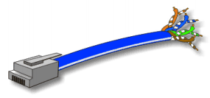
UTP (Unshielded Twisted Pair)
Kabel “Unshielded twisted pair” (UTP) digunakan untuk LAN dan sistem telepon. Kabel UTP terdiri dari empat pasang warna konduktor tembaga yang setiap pasangnya berpilin. Pembungkus kabel memproteksi dan menyediakan jalur bagi tiap pasang kawat.
Kabel UTP terhubung ke perangkat melalui konektor modular 8 pin yang disebut konektor RJ-45. Semua protokol LAN dapat beroperasi melalui kabel UTP. Kebanyakan perangkat LAN dilengkapi dengan RJ-45.

Slide 16
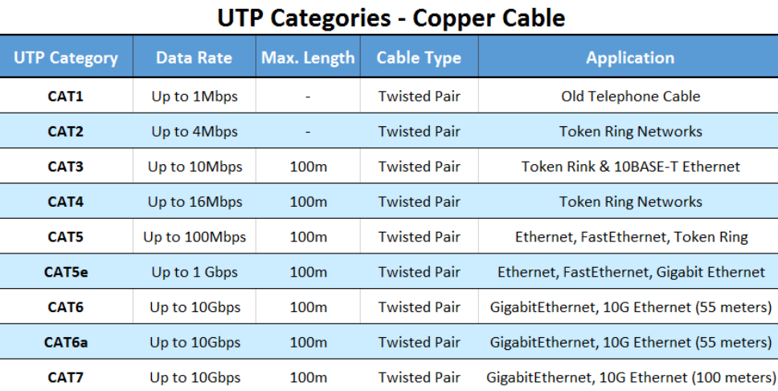
Kategori UTP
Kategori (level) kabel UTP mendukung sinyal suara berkecepatan rendah (low-speed voice) dan sinyal LAN berkecepatan tinggi. Kategori CAT5 UTP direkomendasikan sebagai kategori minimum untuk instalasi LAN.
Tabel berikut menunjukkan masing-masing kategori:

Slide 17
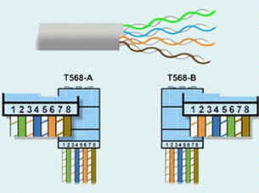
Standar UTP
Ada dua macam UTP standard yaitu:
T568-A adalah kabel lan UTP jenis straight through, kedua ujung penempatan kabel pada pin-2 konektor RJ-45 adalah sama.
T568-B adalah kabel lan UTP jenis cross-over. Pada kabel cross-over ini, pasangan pin 2 dan 5 dan pasangan pin 1 dan 3 bertukar tempat.

Slide 18
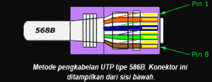
Penempatan pin untuk skema T568B
Perlu diketahui bahwa nomor pin ganjil selalu berwarna strip putih diikuti warna utama (1,3,5,7). Kabel yang dihubungkan ke Konektor RJ-45 dapat dilihat pada gambar di bawah ini:
Kode Warna Pin – nama pasangan 1 putih-orange (pasangan 2) TxData + 2 orange (pasangan 2) …….. TxData – 3 putih-hijau (Pasangan 3) .. RecvData + 4 biru (pasangan 1) 5 putih-biru (pasangan 1) 6 hijau (Pasangan 3) ……….. RecvData - 7 putih-coklat (pasangan 4) 8 coklat (pasangan 4)

Slide 19
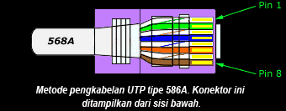
Penempatan pin untuk skema T568A
Spesifikasi T568A membalik posisi kabel berwarna orange dan hijau sehingga pasangan 1 dan 2 berada di 4 pin tengah. (Perlu diketahui bahwa dalam konektor RJ-11 di atas, pasangan 1 dan 2 berada di 4 pin tengah) T568A berjalan :
Kode Warna Pin – nama pasangan: 1 putih-hijau (Pasangan 3) .. RecvData + 2 hijau (Pasangan 3) ………. ..RecvData - 3 putih-orange (pasangan 2) TxData + 4 biru (pasangan 1) 5 putih-biru (pasangan 1) 6 jeruk (pasangan 2) ……… TxData – 7 putih-coklat (pasangan 4) 8 coklat (pasangan 4)

Slide 20
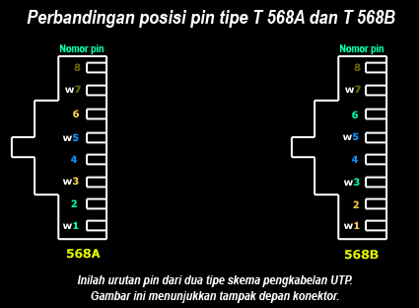
Diagram di bawah ini menunjukkan perbandingan antara 568A dan 568B:

Slide 21
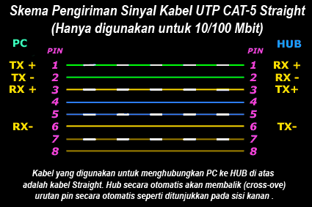
SKEMA PENGIRIMAN SINYAL UTP

Slide 22
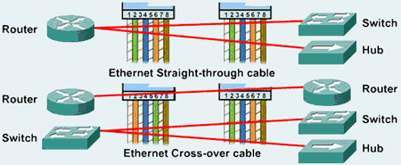
Menghubungkan piranti (UTP Cable - pin assignment)
Aturan main dari pemakaian kabel ini adalah sebagai berikut, jika untuk menghubungkan dua jenis piranti yang berbeda, gunakan kabel lan UTP straight-through. Sementara jika anda menghubungkan dua piranti yang sejenis, gunakanlah kabel lan cross-over

Slide 23
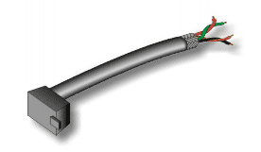
STP (Shielded Twisted Pair)
Shielded twisted pair” adalah jenis kabel telepon yang digunakan dalam beberapa bisnis instalasi. Terdapat pembungkus tambahan untuk tiap pasangan kabel (”twisted pair”). Kabel STP juga digunakan untuk jaringan Data, digunakan pada jaringan Token-Ring IBM. Pembungkusnya dapat memberikan proteksi yang lebih baik terhadap interferensi EMI.

Slide 24
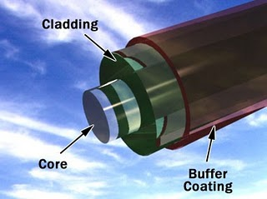
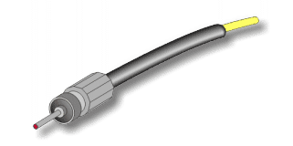
Komponen Hardware (Perangkat Keras Jaringan)
c) Kabel Fiber Optik
Kabel Fiber Optik adalah teknologi kabel terbaru. Terbuat dari glas optik. Di tengah-tengah kabel terdapat filamen glas, yang disebut “core”, dan di kelilingi lapisan “cladding”, “buffer coating”, material penguat, dan pelindung luar. Data ditransmisikan menggunakan gelombang cahaya dengan cara mengkonversi sinyal listrik menjadi gelombang cahaya. Transmitter yang banyak digunakan adalah LED atau Laser .

Slide 25
Kabel Fiber Optik
Fiber optic merupakan media transmisi terkini untuk standard Ethernet dalam kabel LAN.
Perbedaan utama dalam hal fungsi antara kabel fiber optic dan kabel electric adalah sebagai berikut:
Jarak lebih jauh
Harga lebih mahal
Kurang interferensi magnetic, membuatnya lebih aman
Dapat menunjang keceptan sampai 10Gigabits

Slide 26
Kabel Fiber Optik
Kabel Fiber Optik mempunyai beberapa kelebihan, diantaranya:
Kapasitas bandwidth yang besar (gigabit per detik).
Jarak transmisi yang lebih jauh ( 2 sampai lebih dari 60 kilometer).
Tahan terhadap interferensi elektromagnetik.
Kabel Fiber Optik banyak digunakan pada jaringan WAN untuk komunikasi suara dan data. Kendala utama penggunaan kabel fiber optik di LAN adalah perangkat elektroniknya yang masih mahal. Sedangkan harga kabel Fiber Optiknya sendiri sebanding dengan kabel LAN UTP

Slide 27
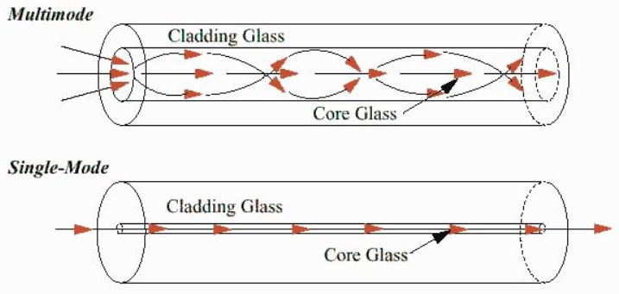
Kabel Fiber Optik
Ada dua macam kabel fiber optik:
Multimode (MM), menggunakan ukuran diameter fiber optic lebih luas
Single mode (SM), menggunakan diameter fiber optic sangat kecil. Jenis ini sangat mahal dikarenakan proses fabrikasinya lebih presisi. Kabel optic ini bisa mencapai jangkauan jarak lebih panjang dari pada jenis optic MM.

Slide 28
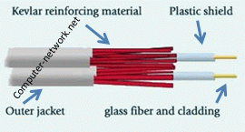
Kabel Fiber Optik
Kabel ini bekerja dengan cahaya, bukan dengan listrik seperti umumnya kabel lainnya. Kabel ini terdiri dari sebuah inti tengah terbuat dari benang kaca berbentuk silinder yang dibungkus dalam sebuah bahan yang melindunginya kemudian memantulkan kembali cahaya kedalam konduktor kaca. Bahan ini dibungkus oleh lapisan keras yang terbuat dari KEVLEAR. Lalu kesemua bahan ini dibungkus lagi oleh bahan PVC (Polyvinyl Chloride). Dengan kabel ini kita bisa mendapatkan kecepatan transmisi data hingga Gigabyte Mbps.

Slide 29
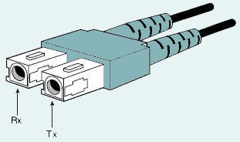
Kabel Fiber Optik: Konektor
Untuk mentransmisikan data lewat kabel lan optic ini anda memerlukan sebuah strand optic tunggal untuk satu arah. Anda memerlukan dua strand optic untuk kedua arah masing-2 untuk kirim dan terima. Konektor untuk masing ujung dari fiber optic ini umumnya seperti gambar berikut:

Slide 30
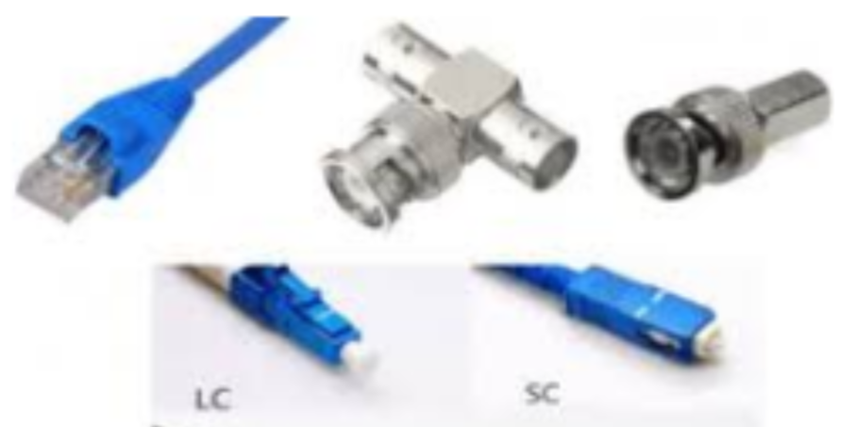
Komponen Hardware (Perangkat Keras Jaringan)
5. Konektor
Konektor adalah alat yang menghubungkan kabel dengan network adapter. Jenis konektor tentunya disesuaikan dengan jenis kabel yang digunakan.
Konektor RJ-45 digunakan untuk Kabel UTP
Konektor BNC/T digunakan untuk Kabel Coaxial
Konektor ST digunakan untuk Kabel Fiber Optic

Slide 31
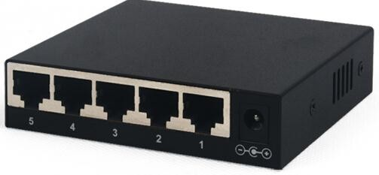
Komponen Hardware (Perangkat Keras Jaringan)
6. Hub
Hub adalah sebuah perangkat yang digunakan untuk menyatukan kabel-kabel network dari tiap workstation, server atau perangkat lain. Biasanya perangkat keras jaringan ini digunakan untuk membangun topologi bintang menggunakan kabel twisted pair.

Slide 32
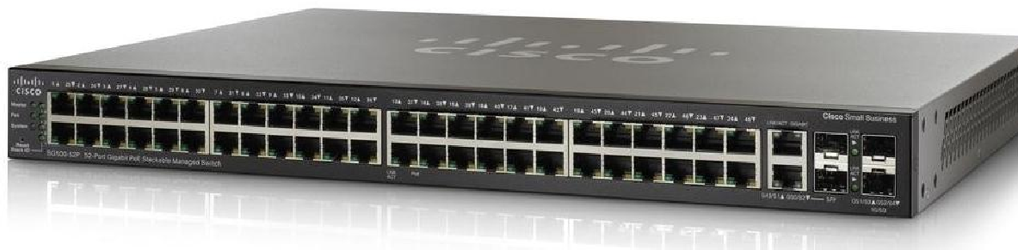
Komponen Hardware (Perangkat Keras Jaringan)
7. Switch
Fungsi dari switch hampir sama dengan hub. Namun sebenarnya cara kerja switch sedikit lebih rumit bila dibandingkan dengan hub.
Switch tidak hanya sekedar mengurusi sinyal listrik tapi juga harus memproses informasi pada lapisan atau layer data link, informasi yang dicek oleh switch adalah alamat MAC address dari setiap perangkat dan komputer yang tersambung dengan dirinya.

Slide 33
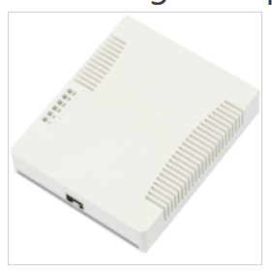
Contoh Switch
Produk ini merupakan switch gigabit 5 port + 1 SFP port dengan kemasan plastik,
dengan prosesor Taifatech TF470 NAT accelerator (RISC, 50MHz),
Atheros Switch Chip. Menggunakan Switch Operating System (SwOS) dari MikroTik.
Sudah termasuk adaptor 12V.
Mampu melakukan fungsi-fungsi standart manageable switch,
plus dapat mengatur port-to-port forwarding, menerapkan MAC filter,
mengkonfigurasi VLAN, mirror traffic, bandwidth limitation,
dan bahkan mengubah beberapa MAC dan IP header.
Dikonfigurasi dilakukan menggunakan web.
Spesifikasi Produk
miniPCI-e: 0
Integrated Wireless: 0
Wireless standards: 0
USB: 0
Memory Cards: 0
Power Jack: 9-28V DC
PoE: yes (poe adaptor dibeli terpisah)
Dimensions: 113x89x28mm
Operating System: MikroTik SwOS
Temperature range: -25℃ to +65℃
Product code: RB/250GS
CPU: Taifatech TF470 NAT accelerator (RISC, 50MHz)
RAM: embedded 96K SRAM
Architecture: RISC
LAN ports: 5
Gigabit: Yes
SFP Port: 1
MiniPCI: 0

Slide 34
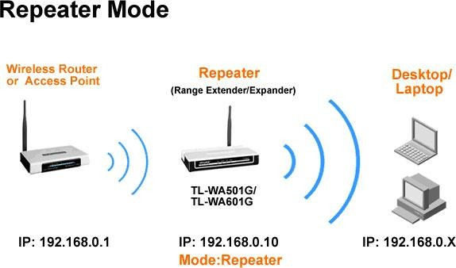
Komponen Hardware (Perangkat Keras Jaringan)
8. Repeater
Repeater berfungsi untuk memperkuat sinyal dengan cara menerima sinyal dari suatu segmen jaringan lalu memancarkan kembali dengan kekuatan yang sama dengan sinyal asli pada segmen kabel yang lain.

Slide 35
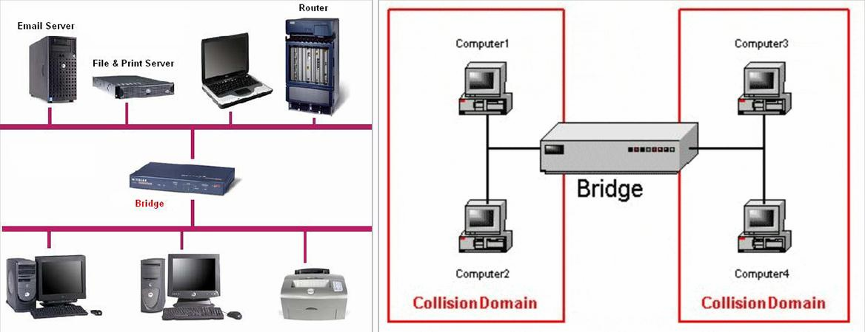
Komponen Hardware (Perangkat Keras Jaringan)
9. Bridge
Fungsi dari bridge itu sama dengan fungsi repeater tapi bridge lebih fleksibel dan lebih cerdas dari pada repeater. Bridge dapat menghubungkan jaringan yang menggunakan metode transmisi yang berbeda. Misalnya bridge dapat menghubungkan Ethernet baseband dengan Ethernet broadband.

Slide 36
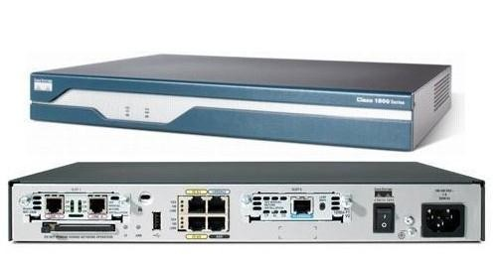
Komponen Hardware (Perangkat Keras Jaringan)
10. Router
Fungsi utama router adalah sebagai perangkat dalam jarinan komputer yang digunakan sebagai penghubung antara jaringan atau network. Router yang menentukan jalur mana yang terbaik untuk dilewati paket data sehingga data dapat sampai ke tujuannya

Slide 37
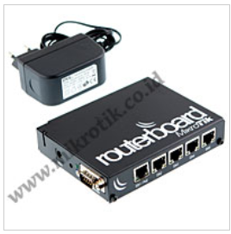
Contoh Router Indoor RB450Gx4
Routerboard RB450Gx4 (716MHz Quad Core CPU, 1 GB DDR RAM, 512MB NAND Storage)
dengan RouterOS (Level 5) dalam kemasan kotak indoor yang ringkas,
5 (lima) buah port gigabit 10/100/1000, dan slot mikro-SD.
Tidak bisa dipasangkan wireless card. Sudah termasuk 1 buah adaptor 24 Volt.
Spesifikasi RB450Gx4
Product Code | RB450Gx4
Architecture | ARM
CPU | IPQ-4019 716MHz 4 Core
Current Monitor | No
Main Storage/NAND | 512MB
RAM | 1GB
SFP Ports | 0
LAN Ports | 5
Gigabit | Yes

Slide 38
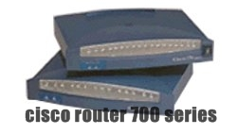
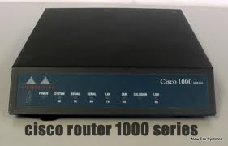
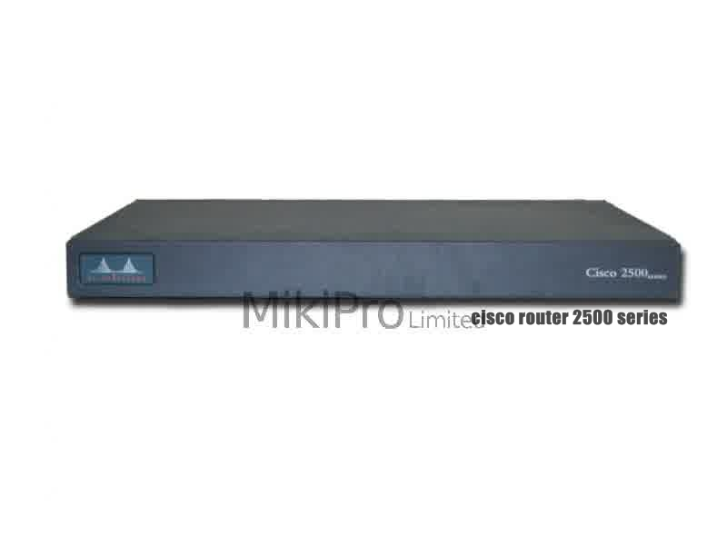
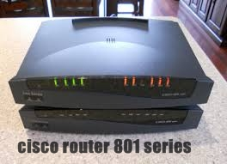
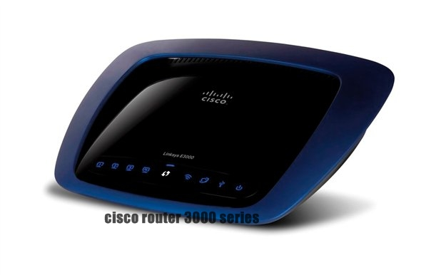
Cisco Router
Fixed Access Router Kelompok router yang memiliki interface tetap (tidak dapat diganti-ganti). Biasanya digunakan untuk membangun WAN yang sederhana. Beberapa model router jenis ini : a. Cisco router 700 series b. Cisco router 801-804, 805, 811, 813, 827 c. Cisco router 1000 series d. Cisco router 2000 series e. Cisco router 2500 series f. Cisco router X3000 series

Slide 39
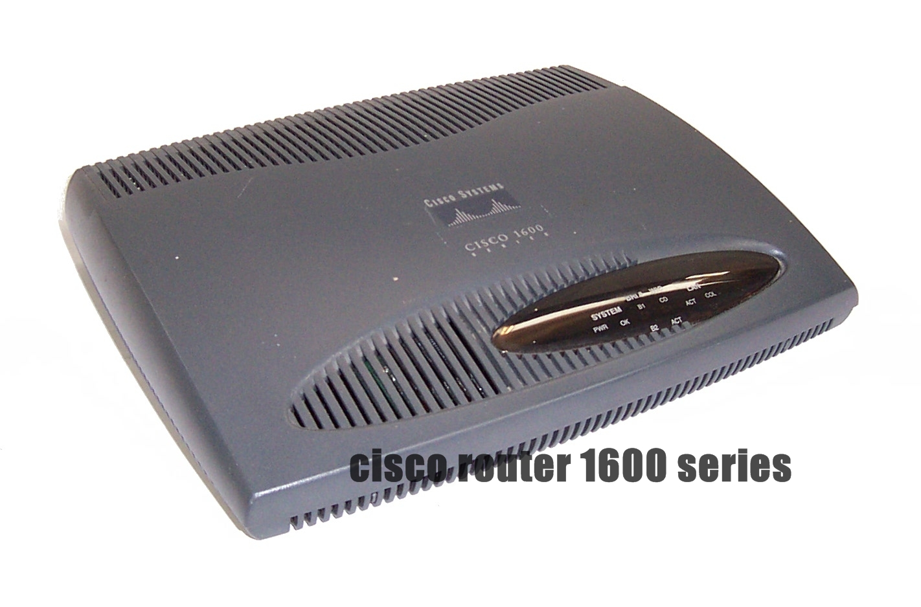
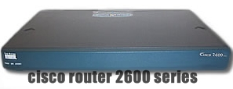
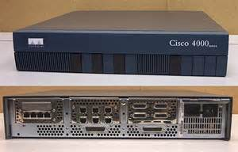
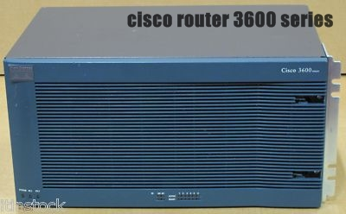
Cisco Router
2. Modular Access Router
Kelompok router dengan interface yang dapat diganti-ganti sesuai kebutuhan. Biasanya digunakan untuk membangun WAN yang lebih kompleks. Beberapa model router jenis ini :
a. Cisco router 1600 series b. Cisco router 1720 dan 1750 c. Cisco router 2500 series d. Cisco router 2600 series e. Cisco router 3600 series f. Cisco router 4000 series

Slide 40


Cisco Router
3. Modular Access Router for Enterprise
Kelompok router dengan interface yang dapat diganti-ganti sesuai kebutuhan dan menyediakan fitur-fitur tambahan yang cocok digunakan untuk membangun WAN yang kompleks. Router jenis ini banyak digunakan di perusahaan besar atau enterprise.
Contoh router untuk enterprise antara lain:
Cisco router 7000 series
Cisco router 10000 series dan 12000 series

Slide 41


Mikrotik Router
RB411
RB411 adalah routerboard yang dikhususkan sebagai CPE/wireless client, atau point to point (tidak bisa difungsikan sebagai access point dengan multi client). Beserta lisensi RouterOS level 3.
RB433
universal wireless access point. RouterBOARD 433 with Atheros 300Mhz CPU, 64MB RAM, three LAN, three MiniPCI, NAND Storage with RouterOS Level 4.

Slide 42

Mikrotik Router
RB711A-5Hn-M
RB711A-5Hn-M merupakan routerboard yang didesain sebagai akses point entry level. Dengan processor Atheros 400MHz, serta menggunakan Mikrotik RouterOS level 4. Memiliki 1 port ethernet dan 1 Wireless Card embeded 5Ghz.
RB800
Routerboard untuk wireless tercepat, dengan processor pilihan powerpc MPC8544 800MHz CPU, 256MB RAM, dilengkapi 3 port gigabit ethernet dan 4 slot minipci wireless. Termasuk RouterOS Mikrotik level 6.

Slide 43

Komponen Hardware (Perangkat Keras Jaringan)
11. Access Point
Acces point hanya digunakan untuk memancarkan sinyal wireless yang diterima dari router ataupun broadband untuk membuat suatu jaringan WLAN atau wireless area network. Fungsi ini jauh lebih sederhana apabila dibandingkan dengan router, yang memiliki fungsi yang sangat kompleks dan banyak.
Keunggulan Acces Point
Harga yang lebih murah
Perawatan yang lebih mudah
Bisa langsung tersambung dengan router ataupun broadband
Sudah mendukung penggunaan wireless (yang saat ini access point juga sering kita pakai)
Hotspot
Dapat digunakan dalam ruangan kecil hingga sedang

Slide 44

Komponen Hardware (Perangkat Keras Jaringan)
Crimping Tools (Peralatan Kerja)
Berfungsi untuk memotong dan mengupas kabel UTP, serta memasang Konektor RJ45 pada kabel UTP.
Cable Tester berfungsi untuk menguji koneksi kabel UTP.

Slide 45
Komponen Software (Perangkat Lunak Jaringan)
Sistem operasi jaringan,
Aplikasi (Email, FTP, Telnet).

Slide 46
Sistem Operasi Jaringan
Menyediakan fungsi khusus jaringan, diantaranya:
menghubungkan sejumlah komputer dan perangkat lainnya ke sebuah jaringan,
mengelola sumber daya jaringan,
menyediakan layanan,
menyediakan keamanan jaringan bagi multiple users.
Sistem operasi jaringan client/server yang umum digunakan:
Microsoft Windows Server,
Linux/Unix,
Novell Netware,
Sun Solaris, etc.

Slide 47

Microsoft Windows Operating System

Slide 48
Aplikasi Jaringan
Email
Server: Microsoft Exchange, Zimbra
Client: Outlook, Thunderbird
FTP
FileZilla, FireFTP
Telnet
KiTTY, PuTTY
Notes:
Hanya beberapa contoh saja, untuk detailnya dapat ditambahkan dengan yang popular di masing2 tempat pelatihan

Slide 49
Spesifikasi Perangkat Jaringan Pelatihan
Kesimpulan Pertemuan 4
Komponen Hardware (Perangkat Keras Jaringan) : Komputer (PC), Modem, Network Interface Card (NIC), kabel, konektor, Hub, Switch, Repeater, Bridge, Router, access point.
Komponen Software (Komponen Logic Network) : Sistem operasi jaringan dan aplikasi (web server/browser, ftp server/client).

Slide 50
Spesifikasi Perangkat Jaringan Pelatihan
Referensi:
P. Clark, Martin. 2003, Data Networks, IP and the Internet: Protocols, Design and Operation, England: John Wiley & Sons, L td ISBN: 0-470-84856-1.
Hunt, Craig. 2002, TCP/IP Network Administration, Third Edition, United States of America: O’Reilly Media, Inc. ISBN: 978-0-596-00297-8.
Naomi J. Alpern and Robert J. Shimonski. 2010, Eleventh Hour Network+ Exam N10-004 Study Guide, USA: Elsevier Inc. ISBN: 978-1-59749-428-1.
Doug Lowe. 2018, Networking All-in-One For Dummies®, 7th Edition, New Jersey: John Wiley & Sons, Inc, ISBN 978-1-119-47160-8 (pbk).
Craig Hunt. Desember 1997, TCP/IP Network Administration,Second Edition, O'Reilly & Associates, ISBN 1-56592-322-7.

Slide 51

TUGAS 1 Peralatan yang di perlukan
Buatlah spesifikasi yang dibutuhkan dari gambar di bawah ini :

Slide 52

Tugas 2
Buatlah spesifikasi yang dibutuhkan dari gambar di bawah ini :

Slide 53
Tugas 3
Di asumsikan di dalam 1 gedung terdatap tiga lantai terdapat web server, db server, mail server,1 buah router, 1 switch, 1 wifi, 4 computer, 2 handphone, rencanakan dan buat spesifikasi kebutuhan barang yang ada.

Slide 54
Spesifikasi Perangkat Jaringan Pelatihan
Referensi:
P. Clark, Martin. 2003, Data Networks, IP and the Internet: Protocols, Design and Operation, England: John Wiley & Sons, L td ISBN: 0-470-84856-1.
Hunt, Craig. 2002, TCP/IP Network Administration, Third Edition, United States of America: O’Reilly Media, Inc. ISBN: 978-0-596-00297-8.
Naomi J. Alpern and Robert J. Shimonski. 2010, Eleventh Hour Network+ Exam N10-004 Study Guide, USA: Elsevier Inc. ISBN: 978-1-59749-428-1.
Doug Lowe. 2018, Networking All-in-One For Dummies®, 7th Edition, New Jersey: John Wiley & Sons, Inc, ISBN 978-1-119-47160-8 (pbk).
Craig Hunt. Desember 1997, TCP/IP Network Administration,Second Edition, O'Reilly & Associates, ISBN 1-56592-322-7.

Slide 55
TIM PENYUSUN
Disusun dan diedit oleh:
Ir. Siswanto, M.M, M.Kom ( Universitas Budi Luhur Jakarta /IAII )
Hariyono Kasiman, S.T ( PT. Elnusa Tbk. Jakarta /IAII )
Kontributor:
Ferry Fachrizal.ST.,M.Kom ( Politeknik Negeri Medan )
Alde Alanda, S.Kom, MT ( Politeknik Negeri Padang )
Wendhi Yuniarto ( Politeknik Negeri Pontianak )
Nikson Fallo,ST.,M.Eng ( Politeknik Negeri Kupang )
Irmawati, S.T., M.T. ( Politeknik Negeri Ujung Pandang )
Fachroni Abi Murad, S.Kom., M.Kom ( Politeknik Negeri Jakarta )
Indarto, S.T., M.Cs ( Politeknik Negeri Sriwijaya )
Setiadi Rachmat ( Politeknik Negeri Bandung )
I Nyoman Gede Arya Astawa, ST., M.Kom ( Politeknik Negeri Bali )
Ari Sriyanto Nugroho, ST., MT. MSc. ( Politeknik Negeri Semarang )
Idris Winarno ( Politeknik Elektronik Negeri Surabaya )
Arief Prasetyo ( Politeknik Negeri Malang )
Bekti Maryuni Susanto, S.Pd.T, M.Kom (Politeknik Negeri Jember )
Moh. Dimyati Ayatullah,S.T.,S.Kom (Politeknik Negeri Banyuwangi )
Mulyanto ( Politeknik Negeri Samarinda )
Anristus Polii, SST.,MT (Politeknik Negeri Manado )

Slide 56
Spesifikasi Perangkat Jaringan Pelatihan
Terima Kasih

